Slide 1
Webinaire de l’Initiative pour l’amélioration de l’apprentissage et du développement des jeunes enfants à grande échelle (BELDS) : Renforcer l’EPE dans les analyses et plans sectoriels de l’éducation
27 février 2020

Slide 2
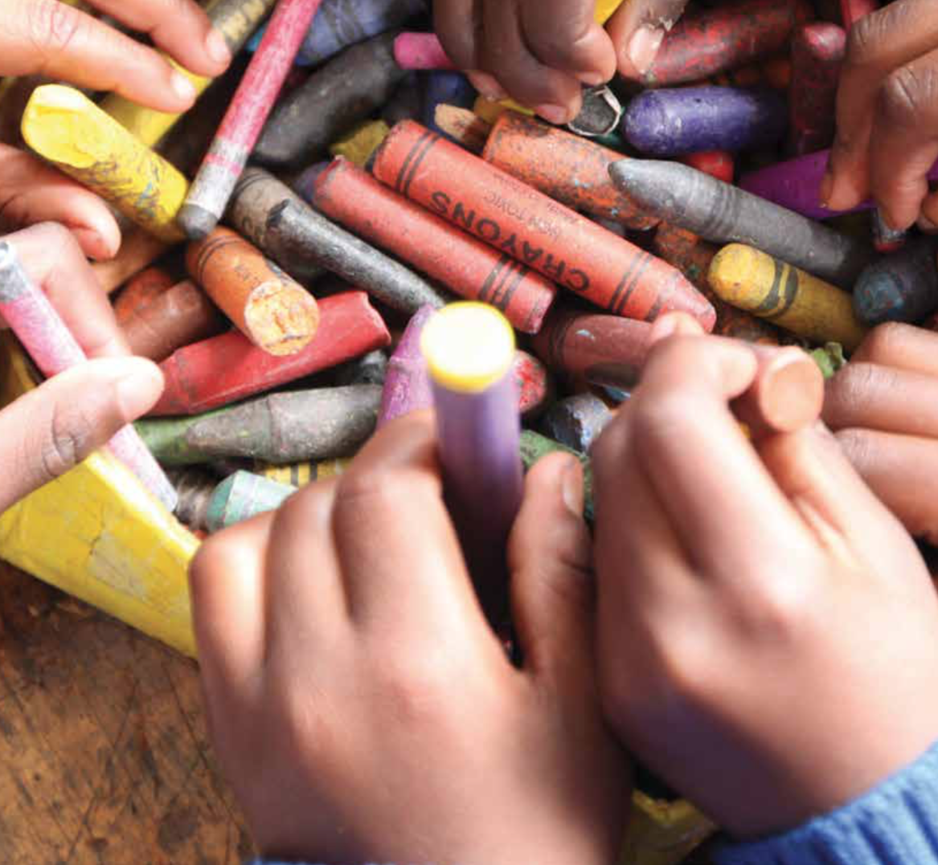
Présentation du webinaire
1. Présentations de l’Initiative BELDS 2. L’expérience du Ghana : la mise en place du cadre d’action pour l’EPE 3. L’expérience de Sao Tomé-et-Principe : l’intégration de l’EPE dans la charte de politique éducative et le plan d’action 4. Questions-réponses avec les présentateurs

Slide 3
L’enjeu majeur : l’EPE continue d’occuper une place secondaire dans les plans sectoriels de l’éducation
Leadership politique pour les programmes d’EPE
En l’absence d’analyse approfondie du sous-secteur, les plans associés sont insuffisants
Les données sur les coûts et le financement de l’EPE ne sont pas facilement disponibles, et il est difficile de plaider en faveur d’une augmentation du budget
Les directions chargées de l’EPE sont souvent les plus petites, et la capacité de planification et de mise en œuvre de l’EPE est faible

Slide 4
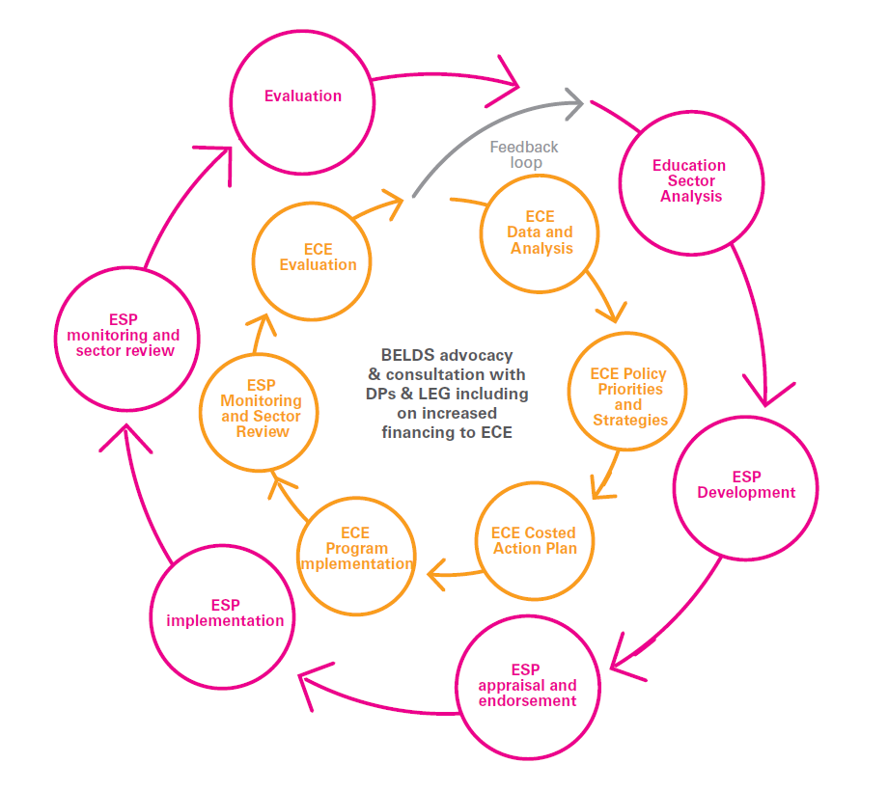
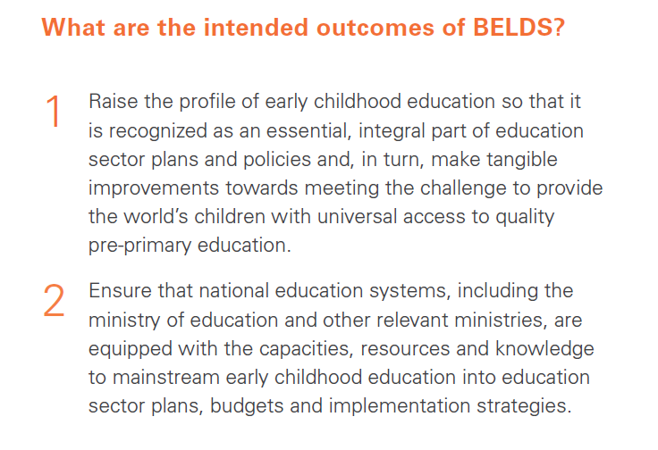
Présentation de l’Initiative BELDS

Slide 5
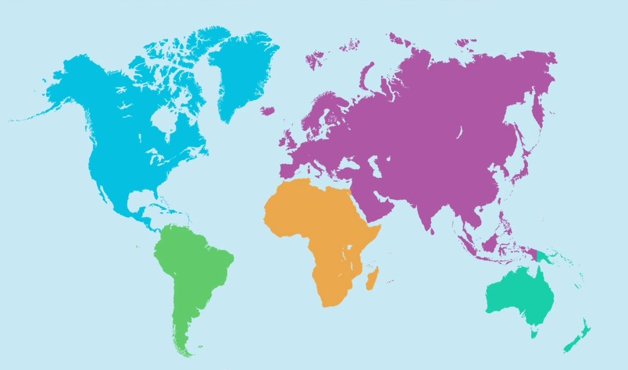
Renforcement des capacités nationales
Ghana : Directive sur le préscolaire ; Plan d’action chiffré pour le préscolaire ; Cadre de suivi et d’évaluation
Kirghizistan : Élaboration de la stratégie et du plan d’action sur l’EPE intégrée dans le PSE ;
Renforcement des capacités aux niveaux national et infranational
Kirghizistan
Sao Tomé-et-Principe : Stratégie et plan d’action sur l’EPE inclus dans la charte de politique ; plaidoyer en faveur du financement de l’EPE ; renforcement des capacités dans les domaines clés du sous-secteur
Ghana
Sao Tomé-et-Principe
Lesotho
Lesotho : Stratégie de mise à l’échelle chiffrée pour les classes préparatoires ; PSE et plan d’action quinquennal chiffré ; données et analyses de l’EPE intégrées dans l’ESA

Slide 6
SERVICE DE L’ÉDUCATION DU GHANA
République populaire du Ghana
L’expérience du Ghana : la mise en place du cadre d’action pour l’EPE

Slide 7
Contexte de la politique de l’EPE – L’analyse sectorielle de l’éducation 2018 :
Ratio élevé d’élèves par classe dans le préscolaire (53:1) par rapport à une moyenne de 35:1 pour le primaire et le premier cycle du secondaire
65 % des enseignants du préscolaire sont formés, MAIS très peu d’enseignants ont une qualification et une spécialisation en EPE/PDPE
Mauvaise préparation à l’école primaire en raison de bases insuffisantes au niveau de l’EPE (résultats EGRA/EGMA) et de la non-fréquentation du préscolaire
Portée et utilisation limitées des données de l’EPE dans le régime de surveillance existant
Faible participation des familles et des communautés à l’EPE
Absence de politique de l’EPE pour définir une orientation et assurer l’uniformité et la conformité
Notes:
Can add to this if needed for SL

Slide 8
MESURES PRISES APRÈS L’ESA ET LE PSE
L’ESA a servi de base à l’élaboration du PSE 2018-2030
L’EPE a été un domaine clé intégré dans le PSE 2018-2030
Création du groupe de travail technique sur l’EPE
Analyse diagnostique et validation de la situation du sous-secteur de l’EPE au Ghana avec le soutien du groupe technique et des parties prenantes initiales
Identification de 5 domaines d’action prioritaires de la politique de l’EPE
Participation accrue des parties prenantes et organisation d’un atelier autour des domaines d’action de l’EPE
Confirmation des domaines d’intervention du cadre d’action et de la première ébauche de la politique par le groupe technique
Assurance qualité de l’ébauche avec examen par un groupe externe
Participation active des parties prenantes à l’EPE à la Semaine nationale de l’éducation (NOUVEAUTÉ) 2019

Slide 9
Cadre d’action pour l’EPE et plan de mise en œuvre
Élaboration des buts, objectifs et stratégies de l’EPE
Priorisation des stratégies par le groupe de travail technique
Établissement d’un lien entre les stratégies et le PSE 2018-30/ESMTDP 2018-21
Élaboration des activités liées aux stratégies
Élaboration d’indicateurs pour les buts, les objectifs, les stratégies et les activités liés au PMT et au PSE
Calcul du coût des activités en cours
Notes:
Refer to the cheat sheet handout
Practical tool which very systematically supports countries an gov’ts analyze the sub-sectoral strengths and challenges and leads to the development of a coherent action plan that can in turn be integrated into or imform Education sector plans, costing models, donor proposals, partner investment and more
This is turning out to be a very relevant and timely strategy for UNICEF given our comparative advantega ad ability to convene partners in support of Gov’ts

Slide 10
Participation au MOOC sur l’intégration
de l’éducation de la petite enfance
dans la planification sectorielle de l’éducation
Les membres du groupe de travail technique national se sont inscrits et ont participé au MOOC organisé par l’UNESCO, l’IIPE, le PME et l’UNICEF.
D’autres personnes ont été sélectionnées pour y participer aux fins de validation.
Les participants ont amélioré leur compréhension des questions liées à l’EPE et ont appliqué les enseignements dans le cadre du processus d’élaboration de l’EPE en tant que stratégies clés à employer lors de l’élaboration de la politique de l’EPE. Par exemple, comment plaider en faveur du soutien à l’EPE.
Notes:
Refer to the cheat sheet handout
Practical tool which very systematically supports countries an gov’ts analyze the sub-sectoral strengths and challenges and leads to the development of a coherent action plan that can in turn be integrated into or imform Education sector plans, costing models, donor proposals, partner investment and more
This is turning out to be a very relevant and timely strategy for UNICEF given our comparative advantega ad ability to convene partners in support of Gov’ts

Slide 11
Validation de la politique de l’EPE
Validation de l’ébauche de politique de l’EPE par les parties prenantes nationales (dans trois zones)
Le groupe de travail technique a fait appel à des groupes et des personnes représentant les parties prenantes dans les zones nord, centre et sud du pays.
Pour enrichir les stratégies/activités élaborées afin d’assurer un cadre d’action solide pour l’EPE
Les participants n’appartenant pas au groupe de travail technique qui ont terminé le MOOC sur l’EPE avaient également une expérience pratique des cinq domaines d’action.
Notes:
Refer to the cheat sheet handout
Practical tool which very systematically supports countries an gov’ts analyze the sub-sectoral strengths and challenges and leads to the development of a coherent action plan that can in turn be integrated into or imform Education sector plans, costing models, donor proposals, partner investment and more
This is turning out to be a very relevant and timely strategy for UNICEF given our comparative advantega ad ability to convene partners in support of Gov’ts

Slide 12
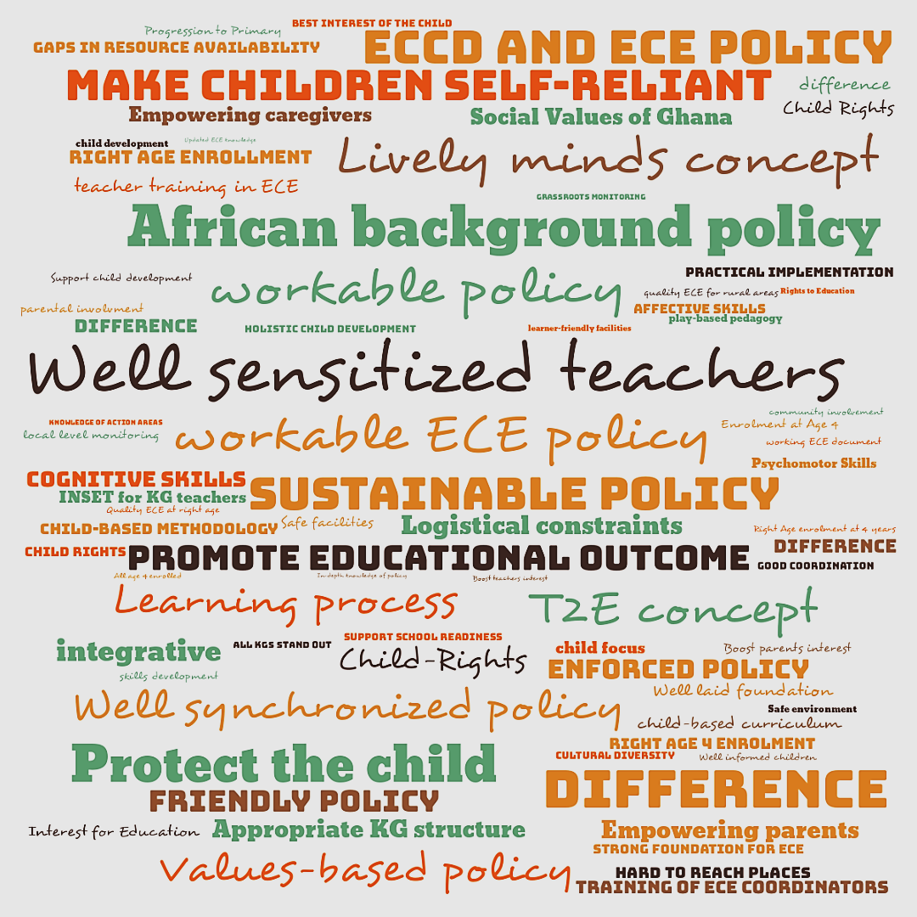
Attentes concernant l’EPE au Ghana
Nord
Notes:
Refer to the cheat sheet handout
Practical tool which very systematically supports countries an gov’ts analyze the sub-sectoral strengths and challenges and leads to the development of a coherent action plan that can in turn be integrated into or imform Education sector plans, costing models, donor proposals, partner investment and more
This is turning out to be a very relevant and timely strategy for UNICEF given our comparative advantega ad ability to convene partners in support of Gov’ts

Slide 13
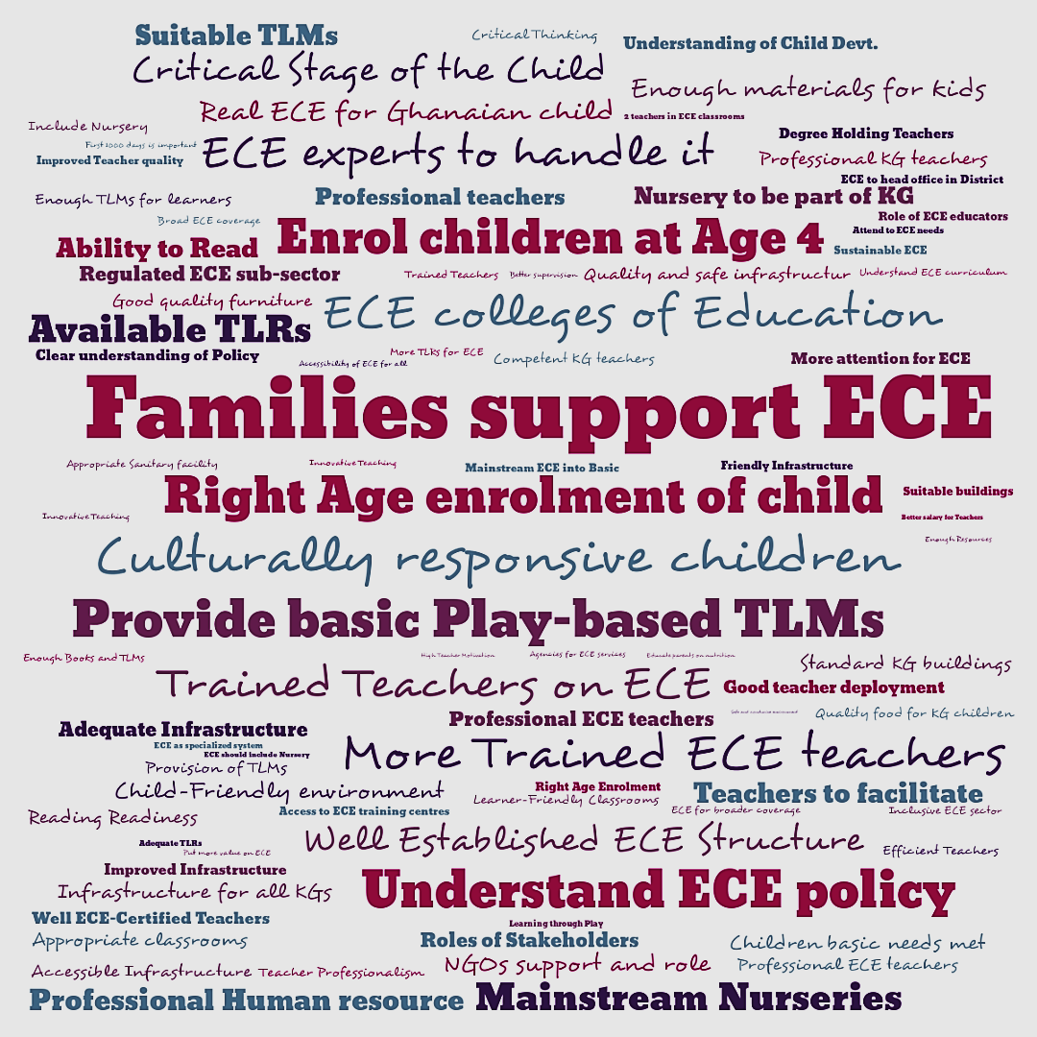
Attentes concernant l’EPE au Ghana
Centre
Notes:
Refer to the cheat sheet handout
Practical tool which very systematically supports countries an gov’ts analyze the sub-sectoral strengths and challenges and leads to the development of a coherent action plan that can in turn be integrated into or imform Education sector plans, costing models, donor proposals, partner investment and more
This is turning out to be a very relevant and timely strategy for UNICEF given our comparative advantega ad ability to convene partners in support of Gov’ts

Slide 14
ENSEIGNEMENTS TIRÉS DU PROCESSUS D’ÉLABORATION DU CADRE D’ACTION POUR L’EPE
Le processus prend du temps – la volonté politique et l’adhésion des dirigeants ainsi que les activités du groupe de travail technique ont joué un rôle majeur
La direction et la coordination du groupe de travail ont été essentielles pour maintenir l’intérêt et aller de l’avant
Le groupe de travail sur l’EPE a été essentiel pour promouvoir l’appropriation, maintenir la dynamique et soutenir la participation et la prise en compte des perspectives d’un large éventail de parties prenantes – rôle de défenseur et de promoteur de l’EPE
La spécificité du sous-secteur de l’EPE a été évidente et soulignée au cours du processus
L’accent mis sur l’EPE doit être en phase avec les autres sous-secteurs et les priorités et stratégies générales du secteur de l’éducation
Contribution de l’approche BELDS : processus ; soutien technique ; plaidoyer ; MOOC ; participation aux échanges

Slide 15
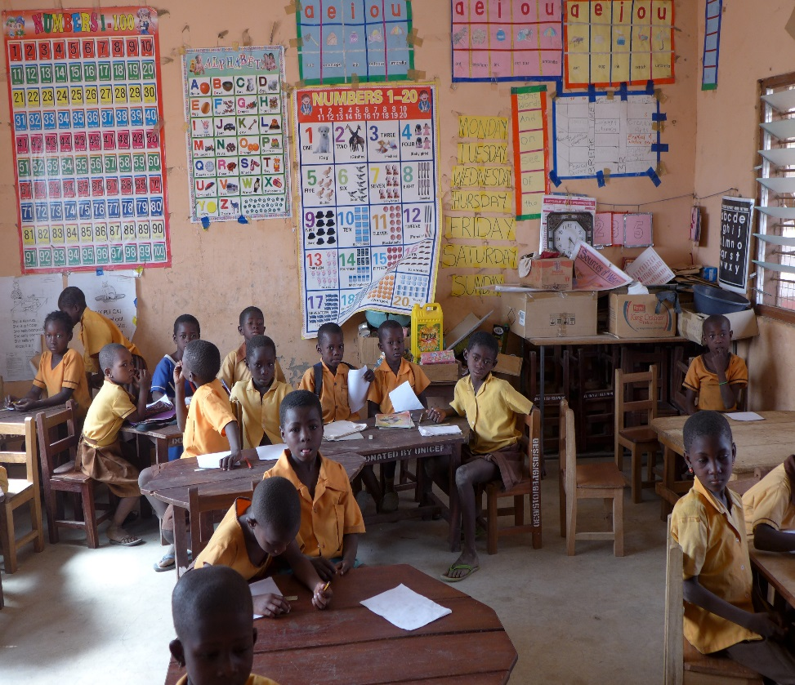
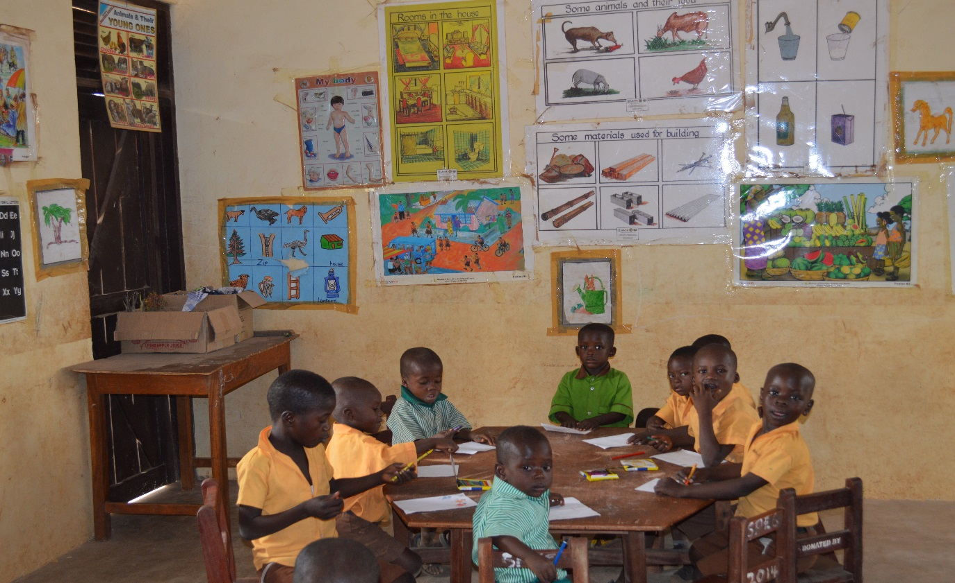
SERVICE DE L’ÉDUCATION DU GHANA
© UNICEF/PFPG2015-2253/Lynch
MERCI

Slide 16
Initiative pour l’amélioration de l’apprentissage et du développement des jeunes enfants à grande échelle (BELDS)
Webinaire : Renforcer l’EPE dans les analyses et plans sectoriels de l’éducation
27 février 2020

Slide 17
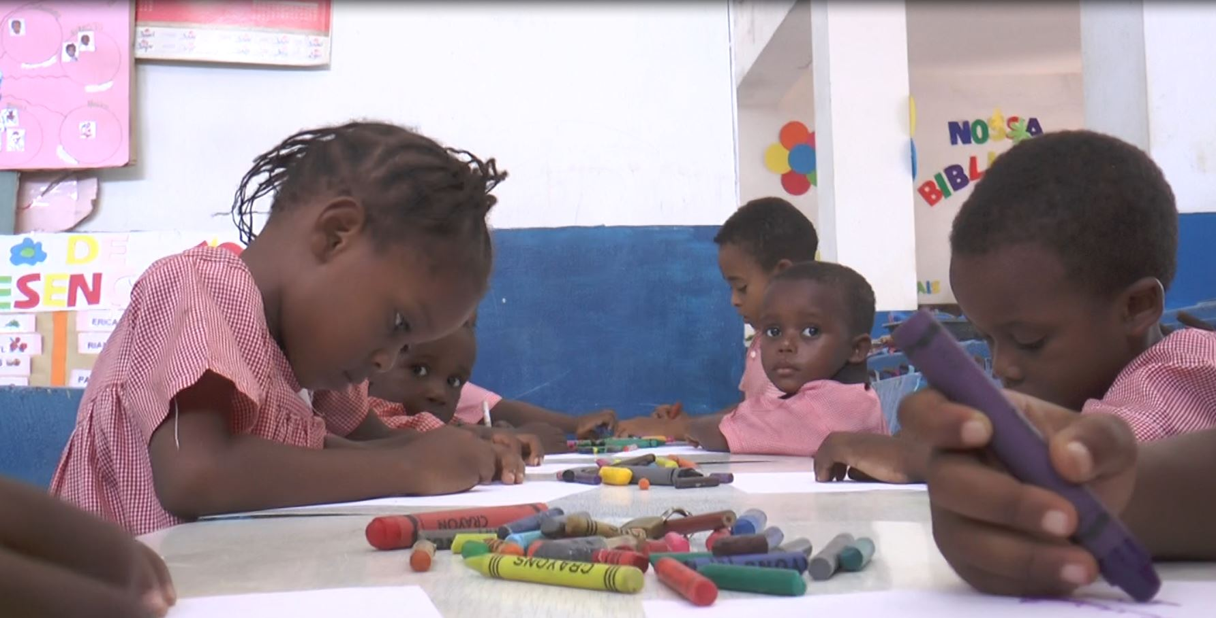
Contexte
Contexte éducatif favorable
Approbation de la loi sur les fondements du système éducatif (2018)
Enseignement gratuit et obligatoire garanti pour les enfants de 4 à 5 ans
Augmentation importante du taux de fréquentation du préscolaire (2014- 66,1 % / 2017-18 -78,6 %)

Slide 18
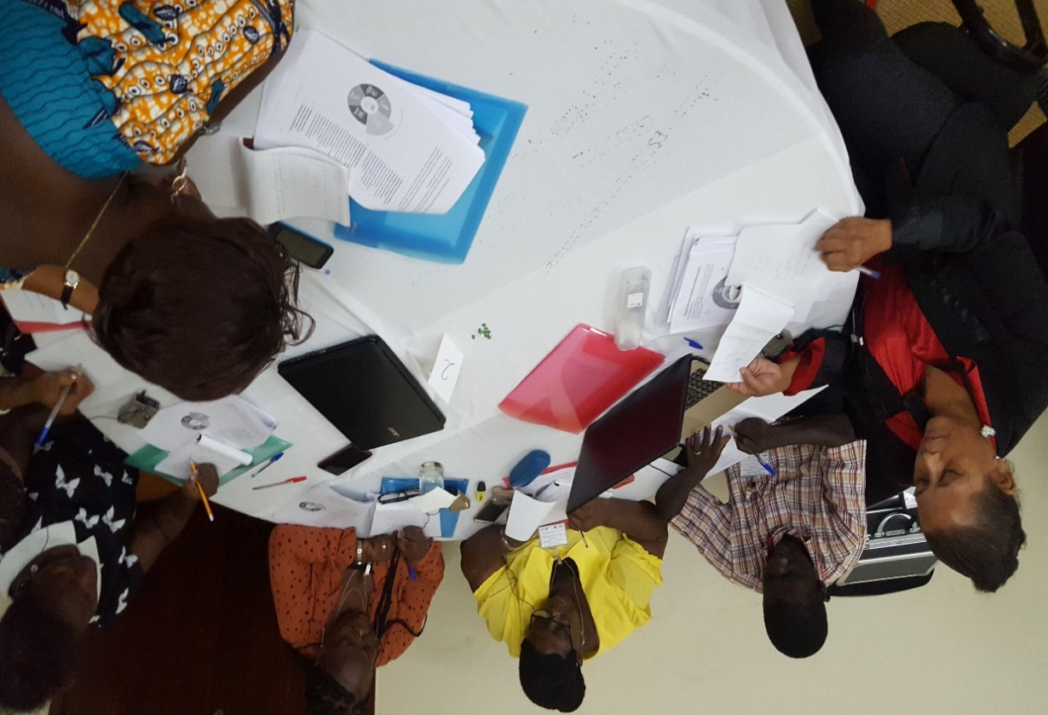
L’expérience de Sao Tomé-et-Principe : l’intégration de l’EPE dans la charte de politique éducative et le plan d’action
Quel a été le processus d’élaboration du cadre de la politique éducative et comment l’EPE a-t-elle été prise en compte dans ce processus ?
Le processus d’élaboration du cadre de la politique éducative a commencé par une analyse sectorielle (CSR – 2018), qui a suscité une réflexion sur la nouvelle charte de politique éducative ;
Des groupes de travail techniques rassemblant toutes les directions et tous les partenaires ont été créés en vue d’identifier des actions stratégiques (CPE 2019-2023) ;
L’EPE a été considérée comme une priorité du gouvernement, car elle reposait sur les résultats positifs indiqués par l’analyse de la situation ;
Ces résultats positifs ont conduit à l’adoption d’une approche plus holistique et plus cohérente de l’enseignement préscolaire, en tant que partie intégrante du système éducatif saotoméen.
Notes:
Composition des groupes techniques : Ministère des finances, entité centrale du MEES (DAF, DAE, DPIE, DEB, ISEC, délégués éducatifs régionaux, autorités, secteur privé, ONG, associations de parents d’élèves, superviseurs, inspecteurs, administrateurs scolaires, éducateurs, etc.)

Slide 19
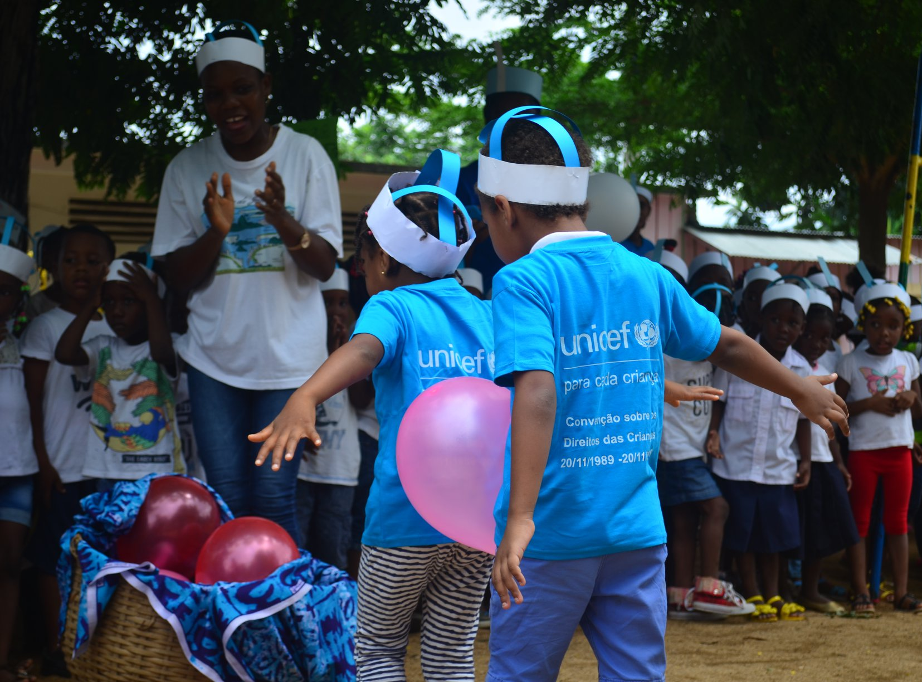
L’expérience de Sao Tomé-et-Principe : l’intégration de l’EPE dans la charte de politique éducative et le plan d’action 2019-2023
La vision holistique et inclusive de toutes les parties prenantes (partenaires et ensemble de la communauté éducative) a été réalisée grâce à divers exercices conjoints et séquentiels qui ont permis de définir les consensus, les attentes, les priorités et les capacités concernant deux objectifs stratégiques clés :
Objectif 1 : D’ici à 2023, augmenter l’accès universel obligatoire, inclusif, équitable et gratuit des enfants saotoméens (4-5 ans) à l’enseignement préscolaire ;
Objectif 2 : D’ici à 2023, permettre aux enfants saotoméens de développer les compétences de base qui les prépareront à la vie et au prochain niveau de scolarité.

Slide 20
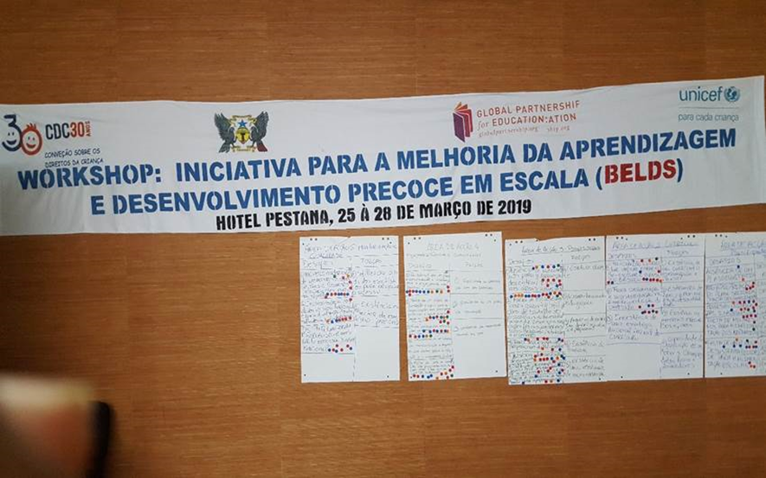
L’expérience de Sao Tomé-et-Principe : l’intégration de l’EPE dans la charte de politique éducative et le plan d’action
(suite)
L’Initiative BELDS intervient à un moment stratégique et a permis de faire le point sur la charte de politique et le plan d’action en utilisant des outils de diagnostic qui ont permis le réalignement des stratégies et des activités dans 6 domaines clés :
Planification et utilisation efficace des ressources ;
Programme d’étude ;
Participation des familles et des communautés ;
Enseignants et autres personnels des établissements préscolaires ;
Suivi, réglementation et assurance qualité ;
Environnement favorable.

Slide 21
L’expérience de Sao Tomé-et-Principe : l’intégration de l’EPE dans la charte de politique éducative et le plan d’action
Défis :
Prévisions budgétaires inappropriées ;
Coordination inefficace des programmes entre l’éducation préscolaire et l’éducation de base ;
Absence de plan et de stratégie de communication pour promouvoir la participation des familles et des communautés ;
Manque de coordination des programmes multisectoriels visant les familles vulnérables ;
Absence de stratégie visant à garantir les conditions de travail physiques des enseignants du préscolaire dans les écoles ;
Absence de mécanisme décentralisé de formation des enseignants dans les zones éloignées.

Slide 22
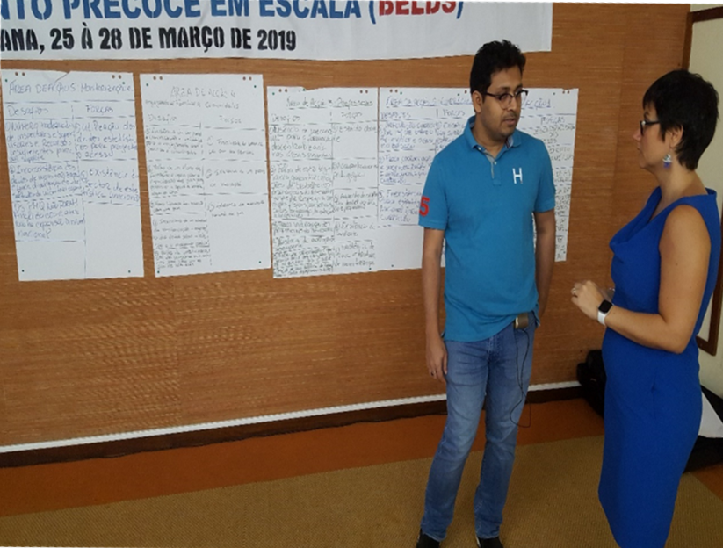
PLAN D’ACTION MEES-CPE
La charte politique et le plan stratégique ont été revus et reformulés après l’exercice de diagnostic, en veillant à :
1. Créer un environnement favorable à la gouvernance des structures préscolaires grâce à des actions stratégiques comprenant :
La révision et la réglementation du cadre juridique et institutionnel ;
La définition et l’application d’un cadre institutionnel pour l’enseignement préscolaire ;
L’adoption d’un plan de renforcement des capacités préscolaires ; et
La création d’un cadre de communication et de sensibilisation ;
2. Établir les conditions nécessaires à l’amélioration de la qualité des services grâce à :
L’adoption de normes de qualité pour renforcer les processus d’examen de la qualité des services ; et
La mise en œuvre du programme d’étude préscolaire.

Slide 23
ACTIONS À COURT TERME BELDS-CPE-PSE
Intégrer le sous-secteur préscolaire dans le Conseil national de l’éducation et les mécanismes de coordination et de suivi de la charte de politique
Renforcer la capacité du personnel du Ministère de l’éducation grâce à des visites d’étude, afin de gérer et développer l’éducation de la petite enfance
Réorganiser les districts et les zones des coordinateurs préscolaires chargés du suivi de la mise en œuvre des activités préscolaires
Organiser et définir des mécanismes pour accroître la participation des parents, des éducateurs et des communautés
Adapter les indicateurs de qualité minimums pour garantir le bon fonctionnement de l’enseignement préscolaire
Réaliser la revue sectorielle conjointe

Slide 24
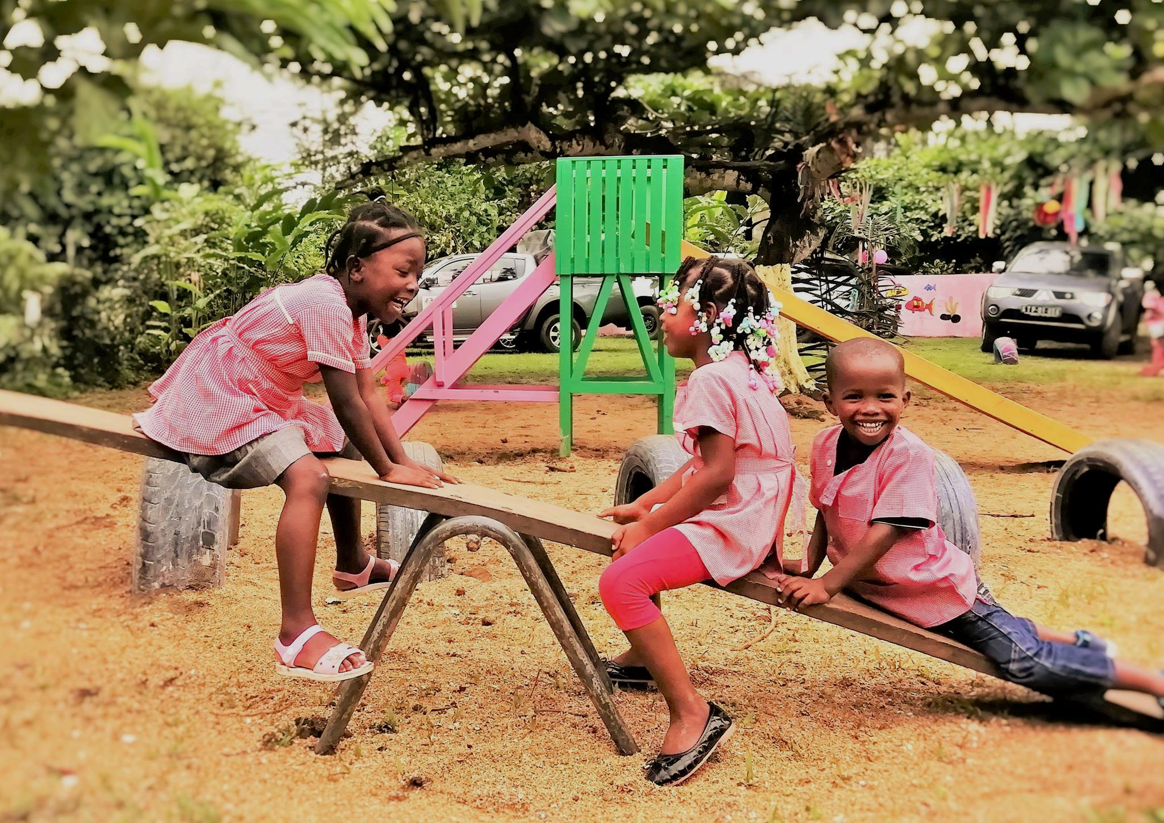
MERCI
OBRIGADA
THANKS
Initiative pour l’amélioration de l’apprentissage et du développement des jeunes enfants à grande échelle (BELDS)
Webinaire : Renforcer l’EPE dans les analyses et plans sectoriels de l’éducation

Slide 25
Questions-réponses
Notes:
What would you do differently if you could "do it all over again"?
What are upcoming plans in your country context now that ECE is strengthened in the Education Sector Plan?
What capacity building plans are in place to strengthen the linkages between planning and implementation?

Slide 26
Prochain webinaire BELDS :
jeudi 23 avril 2020 à 8 h 30, heure de Washington – avec les expériences du Kirghizistan et du Lesotho
Pour en savoir plus sur l’Initiative BELDS :
https://www.globalpartnership.org/content/better-early-learning-and-development-scale-belds-flyer
Blog BELBS du Lesotho :
https://www.globalpartnership.org/blog/scaling-early-education-young-children-lesotho
Blog BELBS du Ghana :
https://www.globalpartnership.org/blog/ready-learn-ghana-frontrunner-universal-pre-primary-education

